Slide 1
Технология портфолио педагога и дошкольника
Подготовила: воспитатель Андреева Елена Александровна

Slide 2
Цели создания портфолио
познакомить педагогов с принципами создания портфолио;
разобрать структуру портфолио педагога;
создать благоприятный психологический настрой у молодых специалистов в вопросе создания их профессионального портфолио.

Slide 3
Погружение в проблему
2. Определение понятия «портфолио».
3. Цели создания портфолио.
4. Виды портфолио.
5. Структура портфолио педагога.
6. Перечень нормативных документов.
7. Принципы создания портфолио педагога

Slide 4
Создание портфолио
Прежде чем приступать к составлению портфолио, педагог должен определить свое педагогическое кредо, которое «красной нитью» будет проходить в его профессиональной деятельности.

Slide 5


Slide 6
Определение понятия «портфолио».
Современные словари определяют портфолио как полное собрание собственных достижений.
Профессиональное портфолио воспитателя – это один из способов фиксирования и накопления материалов, демонстрирующее уровень профессионализма воспитателя.
Этот документ показывает уровень подготовленности педагога.

Slide 7
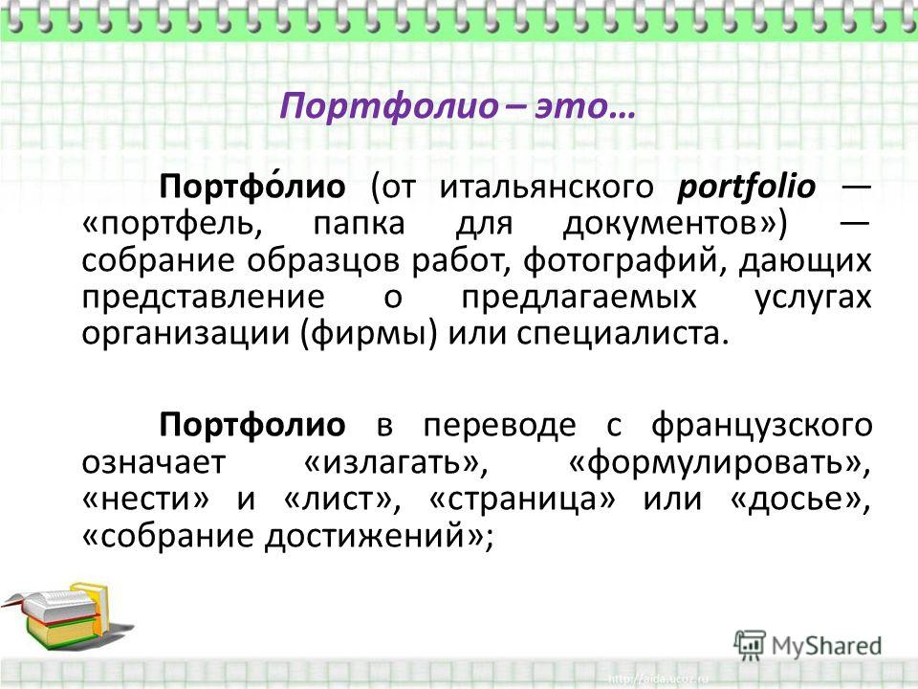

Slide 8

Портфолио воспитателя – это:
•форма самооценки и коррекции результатов и достижений;
• средство самопрезентации и карьерного роста;
• средство мониторинга и индивидуального прогресса;

Slide 9
Цель создания портфолио
проанализировать и представить значимые профессиональные результаты,
обеспечить мониторинг профессионального роста воспитателя.
основание для назначения стимулирующих выплат педагогическим работникам при введении новой системы оплаты труда.
Портфолио даёт: основание для аттестации педагогического работника.

Slide 10
Виды портфолио
Рефлексивный портфолио (видеоматериалы, статьи, эссе)
Папка достижений (грамоты, сертификаты, дипломы)
Проблемно-исследовательский портфолио (рефераты, научные работы, доклады)
Тематический портфолио (создаваемый по определенному проекту, теме, разделу)
Методический портфолио (методические материалы (собственные или заимствованные)

Slide 11
Виды электронного портфолио
МУЛЬТИМЕДИЙНАЯ ПРЕЗЕНТАЦИЯ
САЙТ
Напимер:
http//elena-andreeva.nm.ru.

Slide 12
Структура Портфолио
Общие сведения о педагоге.
1. Фамилия, имя, отчество, год рождения
2. Образование
- что и когда окончил, полученная специальность и квалификация по диплому.
3. Название ДОУ и занимаемая должность.
4. Трудовой и педагогический стаж, стаж работы в данном ДОУ;
5. Повышение квалификации (название структуры, где прослушаны курсы, год, месяц, название курсов);
Удостоверение о прохождении курсов.
6. Дата прохождения последней аттестации. Квалификационная категория.
Аттестационный лист.

Slide 13
Структура портфолио
Портрет воспитателя
1. Эссе «Я и моя профессия»
2. Характеристика, данная руководителем ДОУ.
В эссе «Я и моя профессия» воспитатель в свободной форме может отразить следующие аспекты: мотивы выбора профессии, представления о качествах, необходимых для успешной профессиональной деятельности,
В характеристике на воспитателя, составляемой представителями администрации ДОУ, отражаются: отношение педагога к профессиональной педагогической деятельности, его вклад в развитие
образовательного учреждения и совершенствование педагогического процесса,

Slide 14
Награды и достижения педагога и воспитанников.
Копии документов, подтверждающих наличие ученых и почетных званий и степеней.
Наиболее значимые правительственные или общественные награды, грамоты, благодарственные письма; дипломы различных конкурсов; грамоты, благодарственные письма, дипломы.
Включает сертификаты об участии воспитанников в различных конкурсах, спортивных мероприятиях, олимпиадах,
сертификаты участия детей и педагога в проектах разного уровня и направленности.

Slide 15
Перечень нормативных документов
Законодательные и нормативно-правовые документы
Конвенцией о защите прав человека и основных свобод;
Конвенцией о правах ребенка;
Конституцией РФ;
Трудовым Кодексом РФ;
Законом РФ «Об образовании»;
Федеральным законом РФ «Об основных гарантиях прав ребенка в Российской Федерации». Принят Государственной Думой 03.07.1998 г. ;
федеральными и региональными программами образования;
Санитарно-эпидемиологическими требованиями к устройству, содержанию и организации режима работы дошкольных образовательных учреждений;
региональными нормативно-правовыми документами;
нормативно-правовыми документами вышестоящих организаций;
локальными актами ДОУ (уставом, коллективным договором, правилами внутреннего трудового распорядка, трудовым договором, должностной инструкцией).

Slide 16
Принципы создания портфолио
Принцип непрерывности (постоянное систематичное и последовательное пополнение портфолио);
Принцип диагностико – прогностической направленности (отражение состояния профессионального роста, наличие параметров профессиональной деятельности);
Принцип интеракции (обеспечение эффективной обратной связи с субъектами образовательного пространства);
Принцип научности (обоснование целесообразности построения портфолио на основе компетентностного, деятельностного, системного подходов);
Принцип индивидуально-дифференцированной направленности (оценку профессионализма в соответствии с требованиями результативности воспитателя ДОУ)

Slide 17
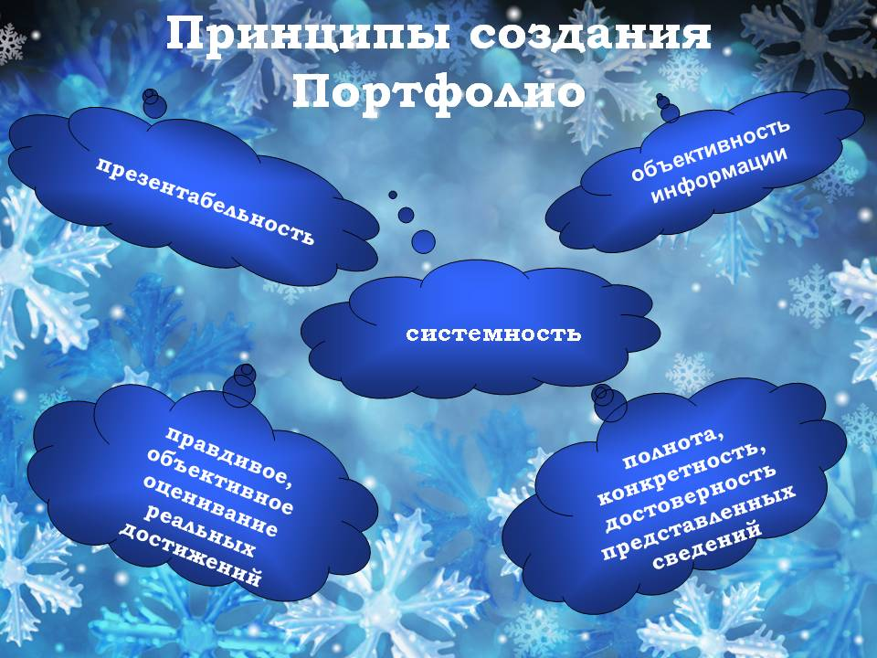

Slide 18
ПОРТФОЛИО
Портфолио педагога в наше время это не просто набор документов, хранящийся на компьютере или каких-либо электронных носителях. Такая папка не представляет никакой ценности и никакого интереса для педагогической общественности, если она не оформлена и опубликована в виде сайта. Сайт смогут увидеть сотни людей, оценить и прокомментировать его, воспользоваться вашими идеями, поделиться своими.

Slide 19
